Slide 1
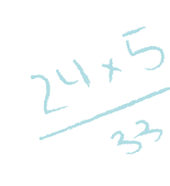
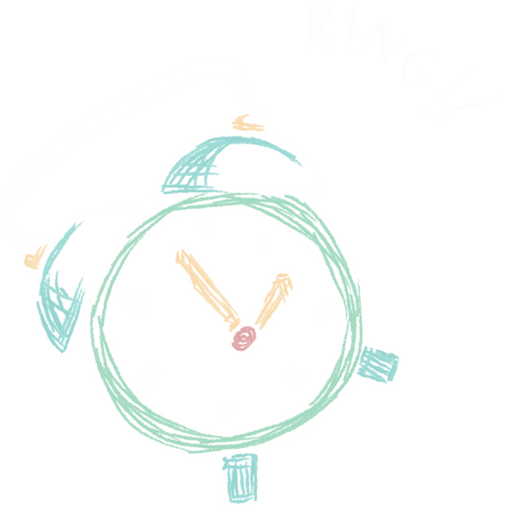
算法图解第一章
衣晓龙

Slide 2
目
录
算法介绍
简单查找
二分查找
大O表示法
旅行商问题

Slide 3
算法介绍
算法 是一组完成任务的指令。 任何代码片段都可视为算法
衡量算法优劣的维度：
时间复杂度
空间复杂度

Slide 4
简单查找
给定数字N，猜出N的值
1 | 2 | 3 | 4 | …… | 100
时间复杂度O（n）

Slide 5
二分查找
给定数字N，猜出N的值
1 | 2 | 3 | …… | 50 | …… | 100
时间复杂度O（logn）

Slide 6
简单查找和二分查找的对比
简单查找 | 二分查找
100个元素 最多需要查找100次 | 100个元素 最多需要查找7次
40亿个元素 最多需要查找40亿次 | 40亿个元素 最多需要查找32亿次
O(n) | O(logn)

Slide 7
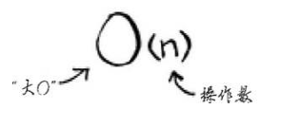
大O表示法
大O表示法 是一种特殊的表示法， 指出了算法的速度有多快。
大O表示法指出了最糟情况下的运行时间 。

Slide 8
常见的大O运行时间
O (log n) 也叫对数时间 ， 二分查找。 O (n) 也叫线性时间 ， 简单查找。 O (n * log n ) 快速排序 O (n²) 选择排序 O (n!) 旅行商问题

Slide 9
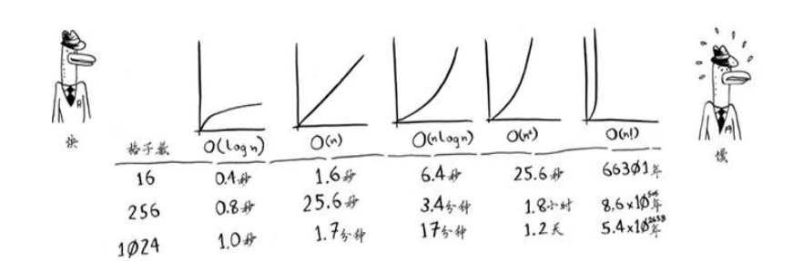
常见大O运行时间坐标表示
算法的速度指的并非时间， 而是操作数的增速

Slide 10
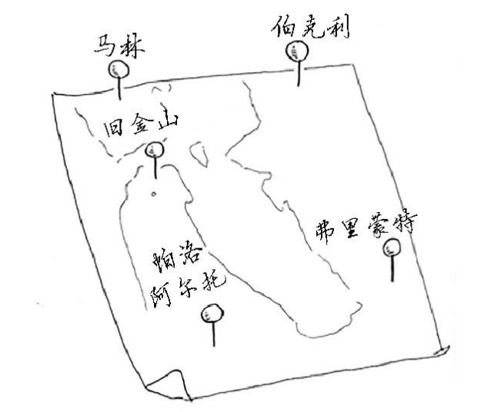
旅行商问题

Slide 11
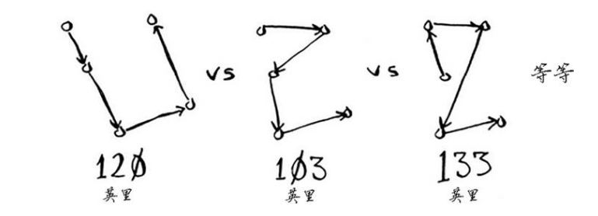
旅行商问题

Slide 12
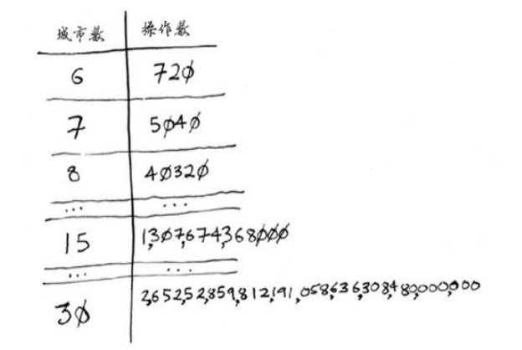
旅行商问题
涉及n 个城市时， 需要执行n ! 次操作

Slide 13
旅行商问题
跳台阶问题
n
 |  | ……
 | 2
1

Slide 14
结
束

